Slide 1
Intergestor
Proyecto de pasantías
Escuela Experimental ProA Técnica
Beccarini Fabricio Andrés
Pairola Matías Lucas

Slide 2
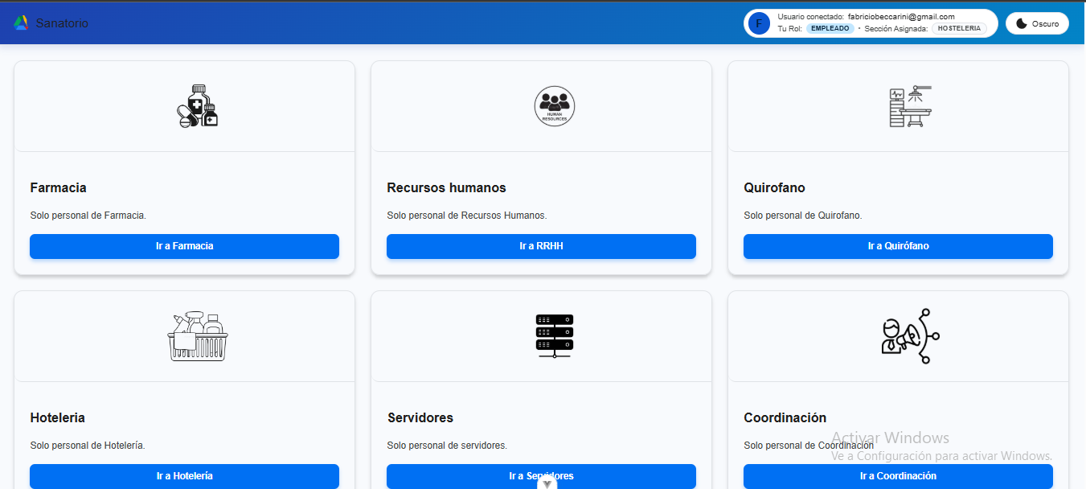
Se nos pidió un gestionador de archivos:

Slide 3
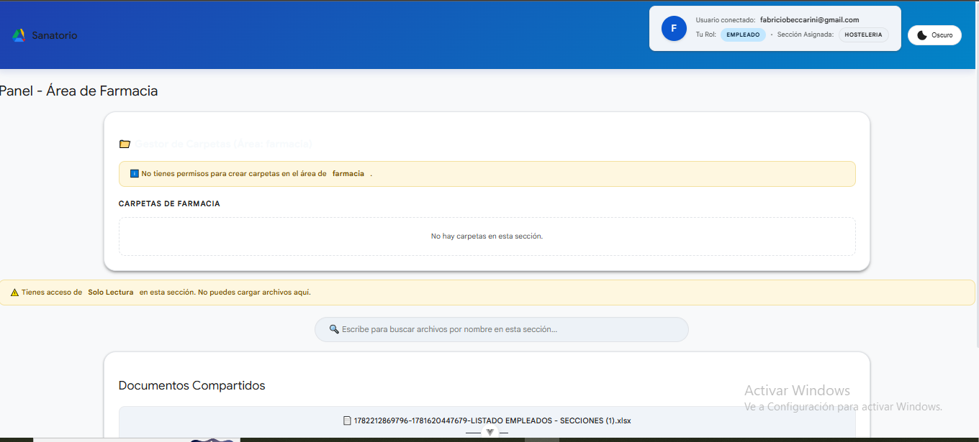
Cada empleado cuenta con acceso restringido sólo a su área: un empleado que no este en su área no puede cargar archivos ni borrarlos, solo leer

Slide 4
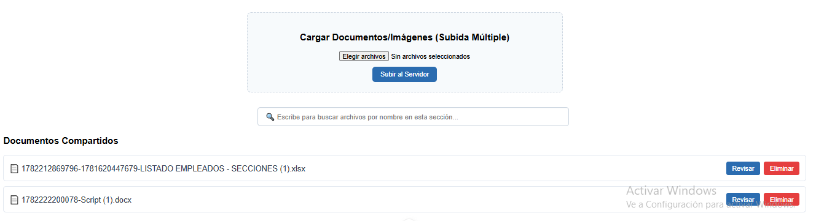
Un empleado del área puede:
subir archivos
eliminar archivos
revisar archivos y eliminar correcciones

Slide 5
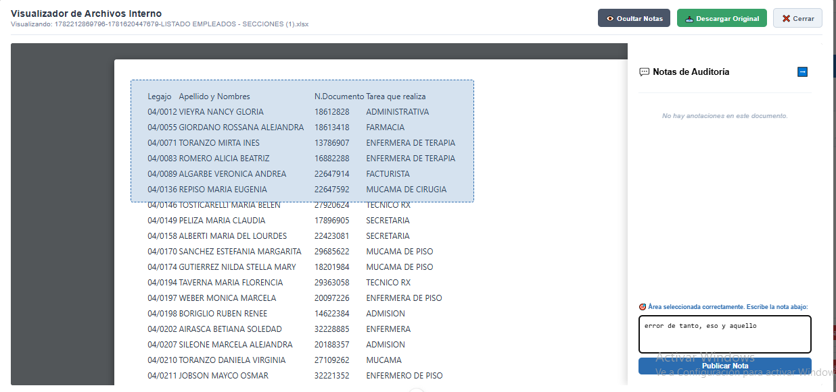
Un jefe del área puede ademas de los empleados de área:
sugerir correcciones

Slide 6
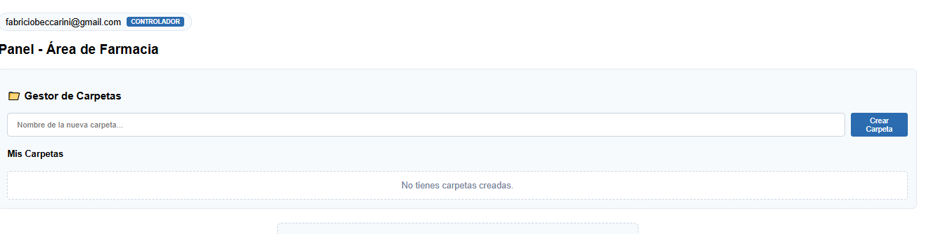
Datos adicionales:
Existencia de cargos adicionales: Controlador y Presidencia
  abarcan todas las áreas
  Gestor de carpetas en desarrollo

